Slide 1
Logo
Nom
Login
Navigation
Services de réparations
Services de réparations
Services de réparations
Véhicules d’occasion à vendre
Témoignage
Témoignage
Services de réparations
Services de réparations
Services de réparations
Ajouter un Témoignage
Horaires :
Contact

Slide 2
Logo
Nom
Login
Navigation
Filtres : fourchette de prix, année, km
Véhicule
Véhicule
Véhicule
Véhicule
Page
Horaires :
Contact
Notes:
Page d’accueil

Slide 3
Détail de la mission
Logo
Nom
Login
Navigation
Galerie
Détail du véhicule
Formulaire de contact
Sujet
Sujet
Nom
Sujet
Prénom
Sujet
Email
Sujet
Téléphone
Sujet
Message
Sujet
Envoyer
Horaires :
Contact

Slide 4
Logo
Menu
Logo
Menu
Logo
Menu
Presta
Presta
Véhicule
Galerie
Véhicules
Caractéristiques
Commentaire
Commentaire
Équipements
Laisser un com
Options
Horaires
Horaires
Formulaire contact
Horaires

Slide 5
Formulaire de contact
Sujet
Nom
Nom
Nom
Prénom
Nom
Email
Nom
Téléphone
Nom
Message
Nom
Envoyer

Slide 6
Témoignage
Nom
Nom
Commentaire
Nom
Témoigner

Slide 7
Logo
Nom
Login
Connexion
Identifiant
Nom
Mot de passe
Nom
Se connecter

Slide 8
Home
Espace administrateur
Déconnexion
Employé
Employés
Nom | Identifiant | Modifier | Supprimer
Services
Horaires
Véhicules
Ajouter un employé
Nom
Identifiant
Mot de passe
Témoignage
Ajouter

Slide 9
Home
Espace employé
Déconnexion
Véhicules
Modèle | Prix | Km | … | Modifier | Supprimer
Véhicules
Témoignage
Ajouter un Véhicule
Modèle
Prix
Km
…
Ajouter

Slide 10
Logo
Menu
Logo
Menu
Ajouter un employé
Nom
Identifiant
Mot de passe
Ajouter un Véhicule
Modèle
Prix
Km
…
Ajouter
Ajouter

Slide 11
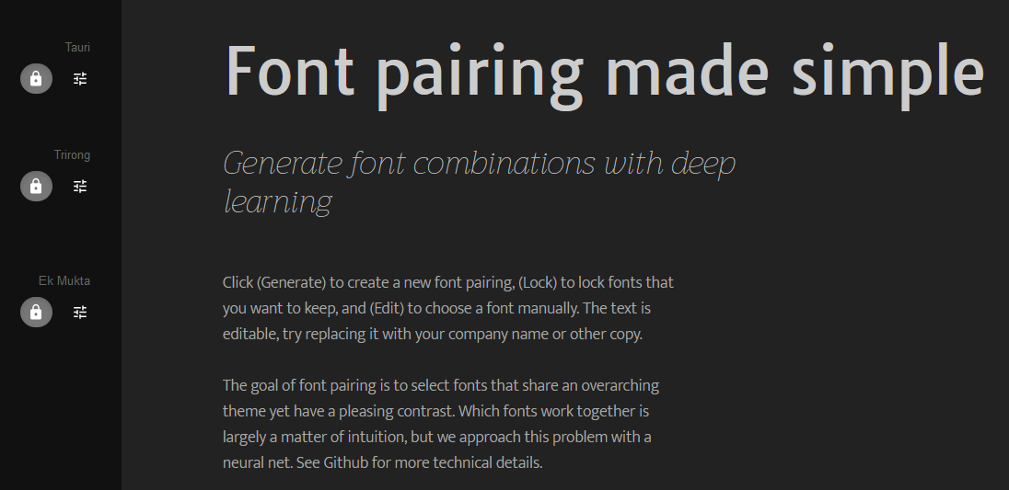





Couleurs :
#D92332
#D9777F
#000000
Typographie :
Mettre des
Exemples : Titre 1 : …
Boutons :
Ajouter
Détail
Icones :
Logo :

